Slide 1
2026
로망스투어 ERP리뉴얼_검토사항 6차(2026.02.01.)
Document Version
Last Updated
Organization
Auther
0.1
2026.01.31
경영기획팀
전성자

Slide 2
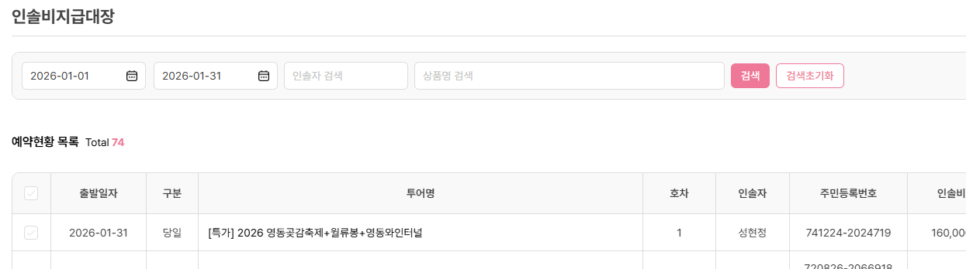
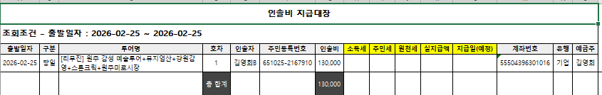
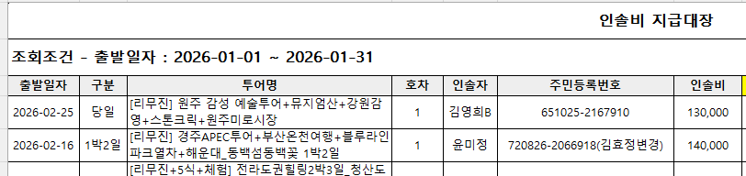
ERP 회계
ERP 회계업무 – 인솔비지급대장
검수자 :전성자 검수날짜 : 2026.02.01
기능 여부 검토사항
날짜별 소트는 되나, 엑셀 다운로드하면, 전체가 다운로드 됨. 기간별로 소트한 부분만 엑셀이 다운 되로록 수정 요청.
현재 날짜별 엑셀 다운 되고 있습니다.
테스트 : 2026-02-25 ~ 2026-02-25 로 설정해서 엑셀 다운로드 한 파일내용입니다.

Slide 3
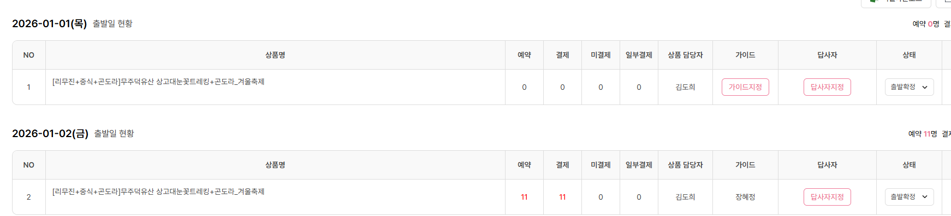
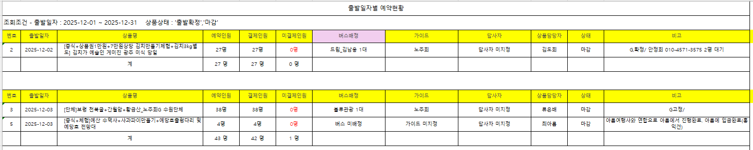
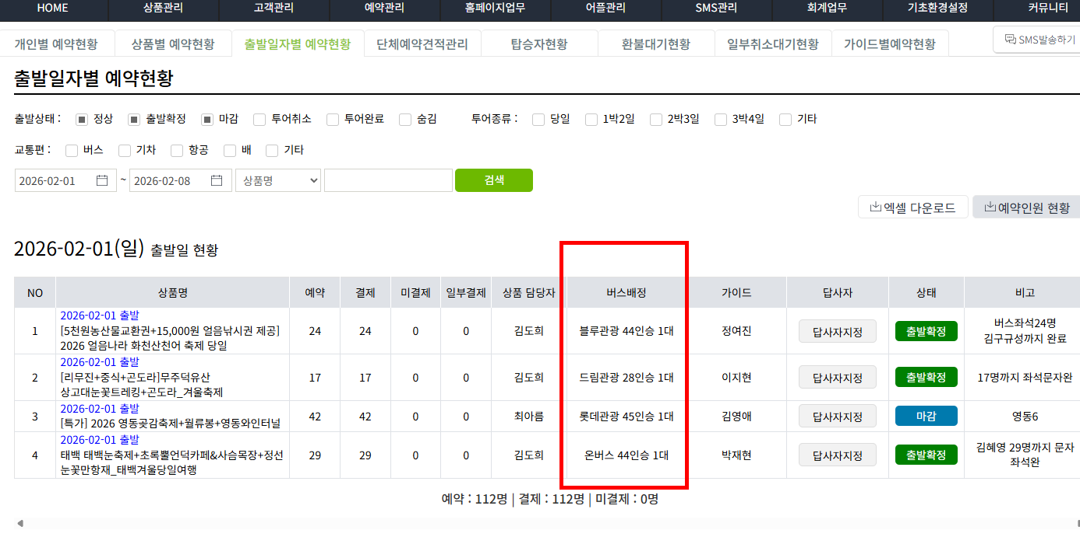
ERP 예약
ERP 예약관리 – 출발일자별 예약현황
검수자 :전성자 검수날짜 : 2026.02.01
기능 여부 검토사항
출발상태: 출발확정, 마감 체크후 엑셀 다운로드 버스배정 항목이 나오도록 수정 요청. /기존ERP에는 있었음. 누락 기존 엑셀다운로드 되었던 자료 참고
버스배정 항목부분은 초기 개발 협의때, 모두 버스좌석관리 메뉴에서 처리하도록 수정하기로 확정했습니다.
그래서 버스좌석관리에 [버스별 예약현황] 메뉴를 추가한것입니다.
기능 보완점

Slide 4
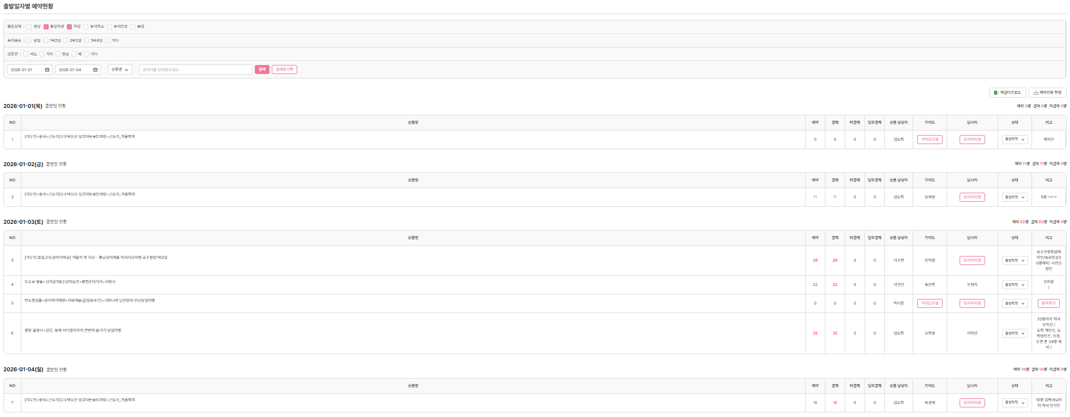
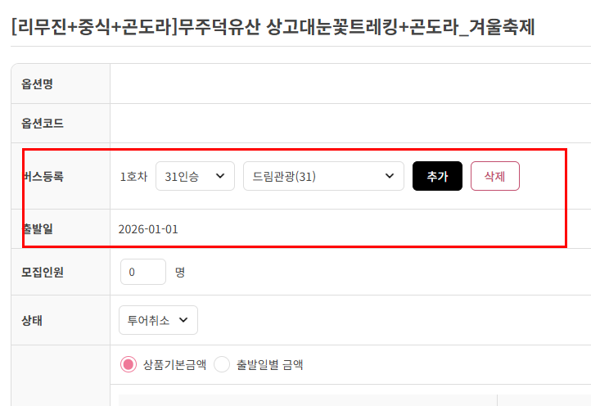
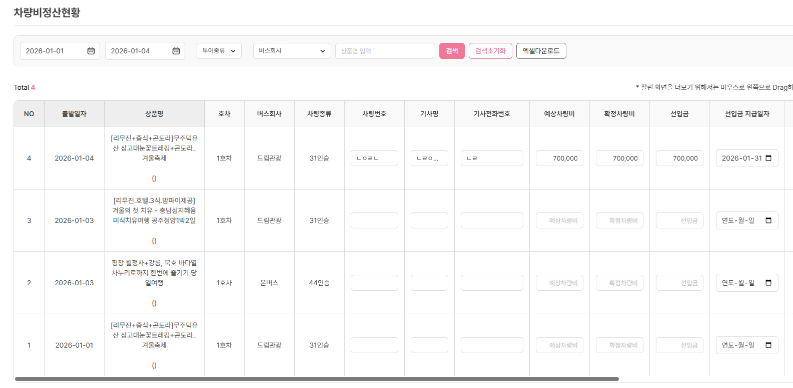
ERP 회계
ERP 회계업무 – 차량비정산현황
검수자 :전성자 검수날짜 : 2026.02.01
기능 여부 검토사항
출발상태: 출발확정, 마감 체크후 엑셀 다운로드 1월1일~1월4일에 버스가 5대 출발했는데… 차량비정산현황에 4대밖에 안나오고 1월1일에는 버스 출발이 없는데 버스출발이 나옴. 차량비정산현황에는 출발일자별예약현황의 출발확정, 마감 된 일자의 챠량만 나와야 함. * 가이드명도 안나와 있습니다.
처리완료
상품관리 > 행사등록관리 출발일을 확인해보면
. 무주덕유산 상고대… 1월1일 1대, 1월4일 1대 버스 등록
. 평창월정사 -> 1월3일에만 1대 버스등록
. [리무진.호텔.3식.밤파이제공] 겨울의 첫 치유 -> 1월3일에만 버스 1대 등록
차량비정산현황의 차량은 상품의 일정표에 등록된 차량대수(1호차,2호차)를 가져옵니다.
. 원래 차량비정산형황에는 가이드명이 안나옵니다.
기능 보완점

Slide 5
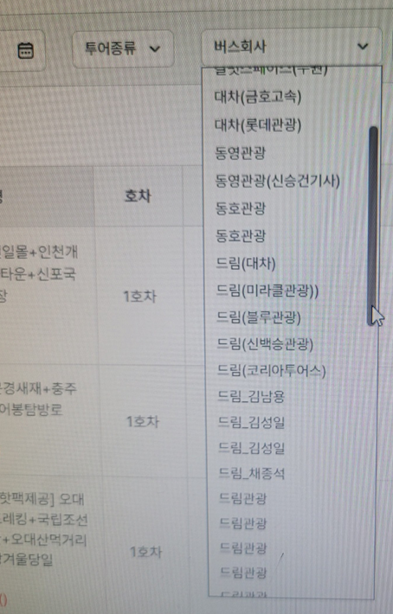
ERP 회계
ERP 회계업무 – 차량비정산현황
검수자 :전성자 검수날짜 : 2026.02.01
기능 여부 검토사항
비스회사 코드가 여러 개 보여집니다. 버스차량 탑승인원수로 변경 온버스(44) 온버스(48)
처리완료
기능 보완점

Slide 6
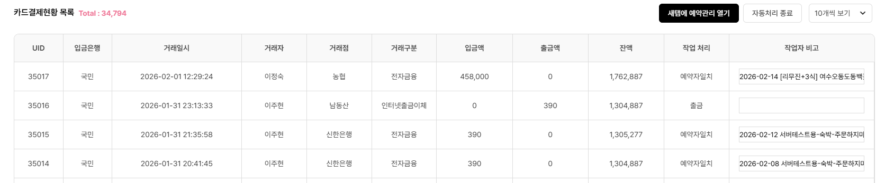
ERP 회계
ERP 회계업무 – 무통장입금현황
검수자 :전성자 검수날짜 : 2026.02.01
기능 여부 검토사항
은행과 입금확인 매칭시간 기존10분(팝빌사이트연결) 현재 30분임-->> 10분으로 수정 요청.
공통적으로 30분이 아닙니다.
어떨때는 30분, 어떨때는 10분 이렇게 가져옵니다.
기능 보완점

Slide 7
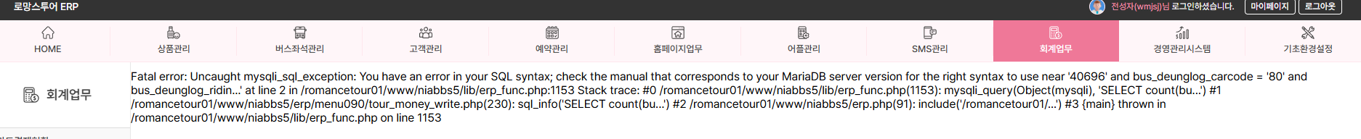
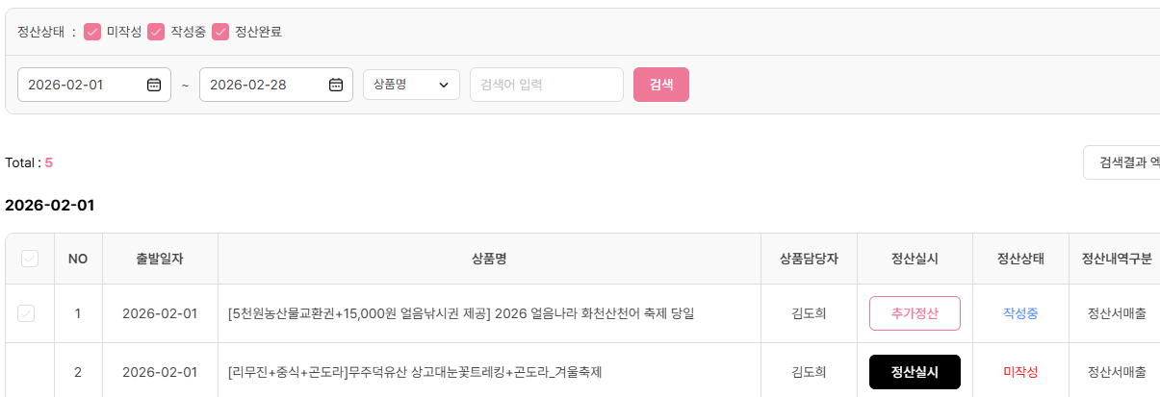
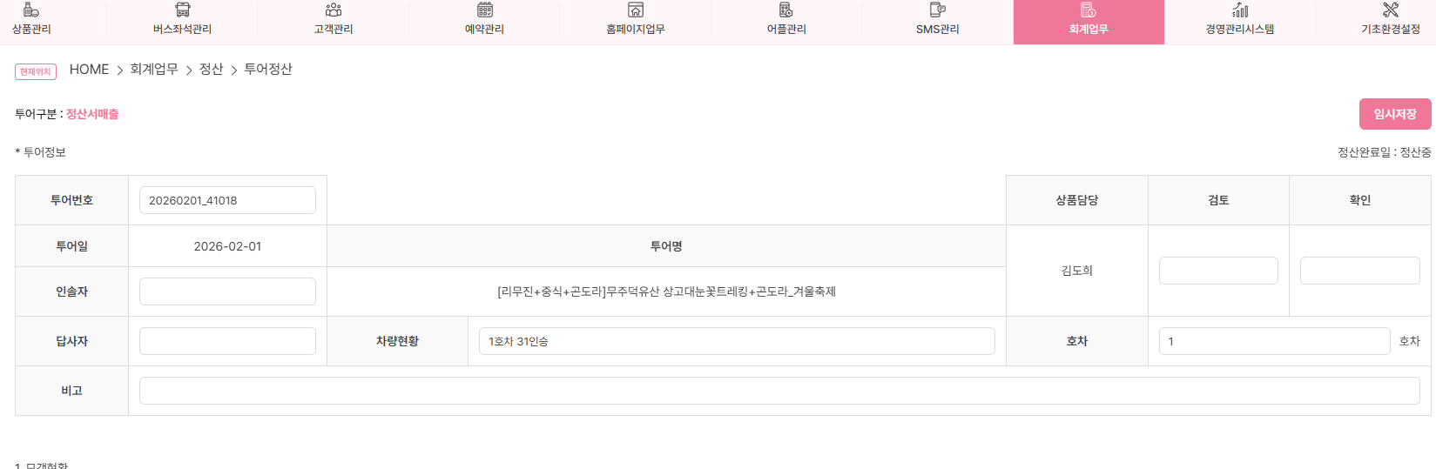
ERP 회계
ERP 회계업무 – 정산 -투어정산서
검수자 :전성자 검수날짜 : 2026.02.01
기능 여부 검토사항
투어정산서를 눌러서 정산실시를 누르면 에러표시가 나고, 다시 투어정산서를 누르면 제대로 정산 처음 화면이 다시 보이고, 다시 정산실시를 누르면 제대로 정산 화면이 보입니다. 1월투어정산서가 안들어가 집니다.
에러 안납니다.
들어가집니다.

